Slide 1
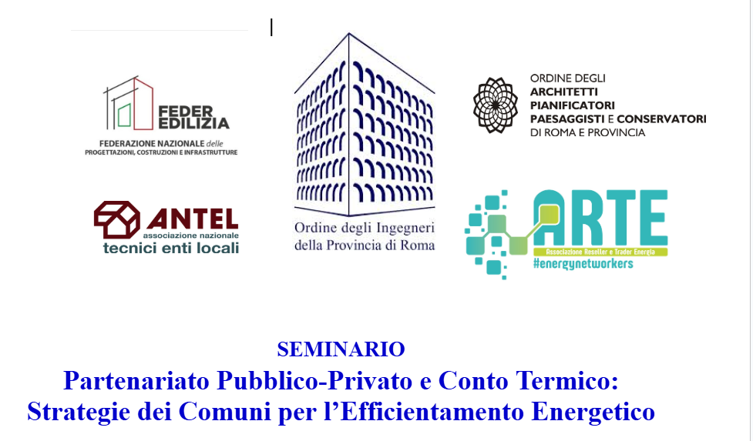
📅 4 giugno 2025 - orario: ⏰ 9:15 – 17:30
dove: 📍 Sala 1 - Ordine Ingegneri Roma Piazza della Repubblica 59, 00185 Roma

Slide 2
10:00 – 13:30: Interventi
Alberto Rossi, Avvocato, Ministero dell'Economia e delle Finanze: “Il contributo pubblico nelle operazioni di PPP e di efficientamento energetico”
Giovanna Ottaviani, ISTAT, Direzione centrale Contabilità Nazionale, Responsabile Iniziativa Partenariato Pubblico Privato e concessioni pubbliche: "Classificazione statistica off balance sheet dei contratti di partenariato pubblico privato in Italia"
Antonio Trevisi, Senatore, Esperto Settore Energia: “Misure legislative a supporto dell'efficienza energetica e Fer”
Francesco Tartaglione, Programmi Europei: “New green deal e programmi europei per l'efficientamento energetico delle amministrazioni; casi concreti”
Ruggero Giannini, Ordine Ingegneri: “Contenuti e soggetti coinvolti nella redazione della proposta di PPP, focus sul PFTE semplificato”
Fabio Cozzolongo, Consulente, OAR: “La centralità della progettazione negli interventi di riqualificazione urbana; dall'esperienza dei bonus ad un maggiore coinvolgimento dei privati”
Livia Salvini, Professore ordinario di diritto tributario-LUISS, Avvocato in Roma: “Conto termico, CER e ruolo dei Comuni”
Pier Paolo Visione, PPP and Project Finance Expert, anticipazioni del quaderno AIAF - Associazione Italiana per l'Analisi Finanziaria, dal titolo: “Progetti di Partenariato Pubblico-Privato (PPP) ‘Off Balance’ per l'Efficientamento Energetico Pubblici (EPC) e il Conto Termico”
Antonello Cozza, Silvio Falcone, KPMG, “Il ruolo dell’Advisor”
Nadia Pedico, Responsabile coordinamento commerciale Banca Reale, “Il ruolo delle banche”
Francesco Strigari, Avvocato Cassazionista, “Un punto di vista legale nei contratti PPP”
Carlo Capogrossi Colognesi, CEO Greenvest E.S.Co
Filippo Ghirelli, Executive Chairman INFRACORP, "Net-Zero Infrastructures"
Marco Mari, Sustainability and Policy Advisor: "sviluppo sostenibile e strumenti di accountability a garanzia dei processi di PPP"
Marco Poggi, Presidente ARTE - Associazione Reseller e Trader dell'Energia: “Il ruolo strategico degli operatori indipendenti sul territorio nazionale, veicolo ideale di collaborazione per gli enti locali”

Slide 3
Tavola rotonda e dibattito
“Qualità ed efficienza negli interventi pubblici di efficientamento energetico”
14:30 – 17:30 | Il Ruolo dei Costruttori, Consulenti Tecnici e scelta dei materiali nei Progetti di Efficientamento
Interventi
Domenico Passarella, Vice Presidente FederEdilizia: “Il ruolo strategico del settore edilizio nell’efficientamento energetico”
Fabrizio Mazzenga, ANTEL: “Come superare la carenza di risorse tecniche e materiali nei comuni”
Anna Carulli, Presidente dell'Istituto Nazionale di Bioarchitettura: “SFIDE FUTURE: Qualità nel progetto e risanamento in ottemperanza al D.M. CAM”
Annachiara Castagna, Product Manager TeamSystem e Presidente di AIDIA Lecco: “Importanza della diagnosi energetica in relazione agli obblighi della Direttiva di Efficienza Energetica”
Renato Pasqua, Consulente ARC per progetti PPP di efficientamento energetico: “Strategie Integrate e Supporto ai Comuni”
Ferruccio Bellati, Imprenditore e promotore di rete di imprese: “L’esperienza di una rete di impresa, tra le quali ESCO, che affronta progetti PPP per l’efficientamento energetico”
Sindaco - Assessore ai lavori pubblici e urbanistica del Comune di Magliano dei Marsi: “Il punto di vista di una amministrazione nei progetti di efficientamento energetico”

